Slide 1
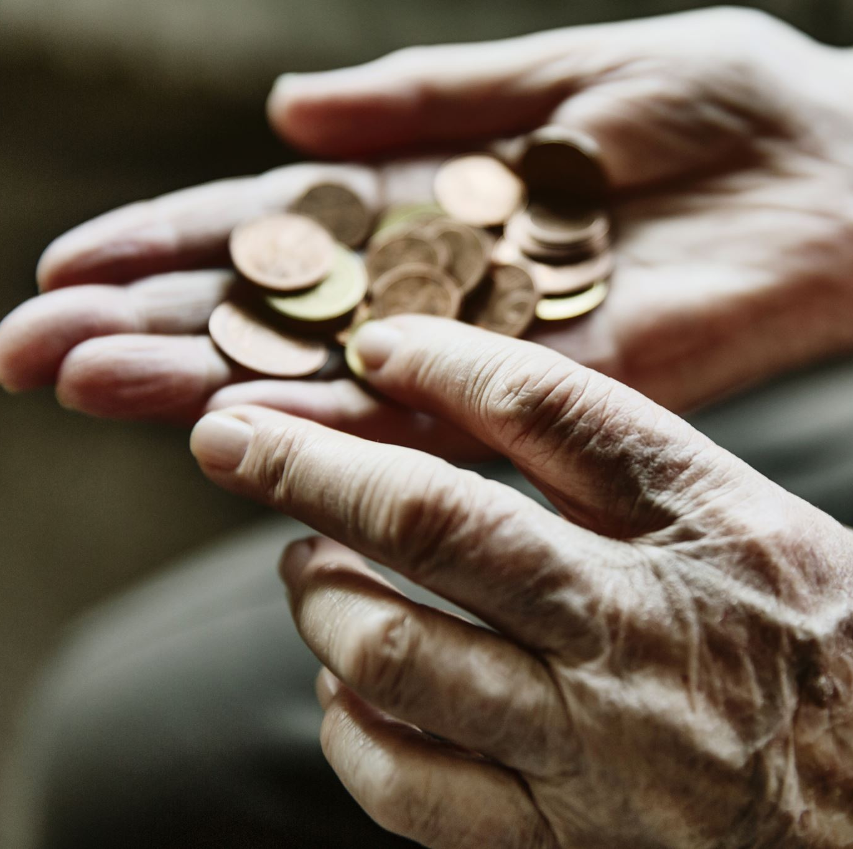
Marketing zewnętrzny
dr Katarzyna Baran

Slide 2
Czym jest strategia PR?

Slide 3
Strategia PR
dokument, którego opracowanie powinno poprzedzać podjęcie pierwszych kroków w kierunku PR-owych działań instytucji/firmy,
instrukcja zawierająca wszelkie wytyczne odnoszące się do komunikacji wewnętrznej i zewnętrznej instytucji/przedsiębiorstwa.

Slide 4
Jak stworzyć strategię PR?

Slide 5
Przeprowadzenie analizy wstępnej
zapoznanie się z sytuacją wyjściową firmy oraz obszarem jej działania,
analiza dotychczasowej strategii komunikacyjnej marki,
ocena skuteczności prowadzonych działań,
analiza SWOT (analiza wyjściowa + analiza otoczenia),
audyt komunikacyjny.

Slide 6
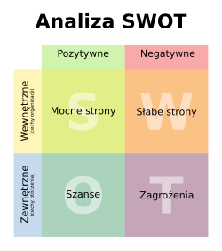
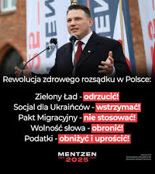

Slide 7
Otoczenie organizacji
wewnętrzne i zewnętrzne;
podstawowe, drugorzędne i marginalne;
tradycyjne i przyszłościowe;
zwolennicy, przeciwnicy oraz niezdecydowani.

Slide 8
W procesie badania sytuacji wyjściowej do dyspozycji mamy:
źródła pierwotne;
źródła wtórne.

Slide 9
Profil semantyczny

Slide 10
Profil semantyczny

Slide 11
Kwestionariusz ankietowy
ułatwienie ankieterowi zadania uzyskania danych od respondenta,
zapewnienie jednolitego sposobu przeprowadzana badania,
ułatwienie analizy danych.

Slide 12
Określenie celu biznesowego
sformułowanie głównego celu firmy,
sprecyzowane oczekiwań, które chciałbyś zrealizować przy pomocy strategii.

Slide 13
Określenie celu strategicznego
określenie ogólnego celu prowadzania działań public relations,
główne przekazy (key messages) to kluczowe sformułowania, wokół których budowany jest cały plan działań.

Slide 14
Powerful Key Message
https://www.youtube.com/watch?v=rPVO74zeej4

Slide 15
Określenie celu komunikacyjnego
wyznaczany precyzyjnie,
mierzalne cele strategii PR.

Slide 16
Przykładowe cele PR
stworzenie pozytywnego wyobrażenia o instytucji,
zbudowanie i wzmacnianie postaw lojalności wobec organizacji,
przygotowanie pracowników do roli ambasadorów/rzeczników instytucji,
uzyskanie przychylności otoczenia,
pozyskanie akceptacji dla prowadzonych działań,
zbudowanie zaufania,
kreowanie pozytywnej atmosfery pracy i współpracy.
wyrobienie reputacji profesjonalnej firmy,
uzyskanie i utrzymanie szacunku i wysokiej wiarygodności.

Slide 17
Tworzenie strategii (Big Idea)
prezentowanie ogólnego pomysłu na działania PR,
w jednym lub dwóch zdaniach przedstawiamy precyzyjny komunikat, silnie akcentujący misję i wizję firmy.

Slide 18
Wyróżnienie grup docelowych
na podstawie badań, wskazanie grup, do których ma trafić nasz przekaz, w tym:
grupy strategiczne (bezpośrednie), czyli potencjalni klienci,
grupy taktyczne (pośrednie), czyli media, osobowości telewizyjne, liderzy opinii, etc.

Slide 19
Wybór grupy docelowej
klienci, inwestorzy, media, partnerzy biznesowi,
segmentacja odbiorców według potrzeb i preferencji.

Slide 20
Zdefiniowanie kluczowych przekazów
sformułowanie najważniejszych komunikatów, które będą odgrywać kluczową rolę w czasie trwania kampanii,
jasne, spójne i atrakcyjne przekazy.
dopasowanie komunikacji do kanałów i grupy docelowej.

Slide 21
Tworzenie taktyki
dobór narzędzi z obszaru public relations, które wykazują najwyższą skuteczność w odniesieniu do danych grup docelowych

Slide 22
Wykorzystanie narzędzi PR (mechanika public relations)
posługiwanie się różnorodnymi narzędziami PR,
tworzenie relacji medialnych,
organizowanie wydarzeń specjalnych.

Slide 23
Dobór narzędzi PR
media tradycyjne,
media społecznościowe,
eventy i konferencje,
influencer marketing,
content marketing.

Slide 24
Przykładowe narzędzia PR
prospekty, foldery, katalogi, broszury, biuletyny, albumy firmowe;
gazety pracownicze, informatory dla pracowników;
sprawozdania z działalności;
wydawnictwa jubileuszowe, książki związane z działalnością organizacji;
tablice ogłoszeń, witryny firmowe;
wykłady, przemówienia, prelekcje;
indywidualne i grupowe rozmowy, fora dyskusyjne;
infolinia dla pracowników, kontrahentów;
wystawy;
filmy na temat organizacji, rożnych aspektów jej działalności, pokazy filmowe;
strony internetowe;
profile w serwisach społecznościowych;
blogi;
mailing i newslettery;
zwiedzanie firmy, oprowadzanie gości (w tym rodzin pracowników, dziennikarzy);
wieczory dyskusyjne;

Slide 25
Przykładowe narzędzia PR
prezentacje oferty oraz stosowanych technologii;
imprezy jubileuszowe;
narady pracownicze;
spotkania z lokalną społecznością;
prezentacje podczas targów branżowych;
informacje przekazywane mediom masowym: komunikaty, artykuły, opracowania specjalistyczne;
konferencje prasowe, briefingi, podróże prasowe, „drzwi otwarte” dla dziennikarzy;
zapraszanie mediów na organizowane imprezy i uroczystości;
proponowanie mediom wywiadów w związku z rożnymi wydarzeniami w organizacji;
opieka nad reportażami przygotowanymi w organizacji z inicjatywy mediów;
organizowanie seminariów, konferencji i warsztatów oraz udział w konferencjach i seminariach organizowanych przez inne instytucje;
listy informacyjne i okolicznościowe do pracowników i kontrahentów;
upominki firmowe i gadżety;
świadczenia charytatywne, sponsoring;
organizowanie festiwali, pilników;
programy motywacyjne i lojalnościowe;
itp.

Slide 26
W skrócie
1. Forma:
wydawnicza;
prasowa;
radiowa;
telewizyjna;
internetowa;
eventowo-wystawiennicza;
outdoorowa;
system identyfikacji wizualnej;
sponsoring.

Slide 27
Rozpisanie harmonogramu i budżetu działań
zaplanowanie harmonogramu i budżetu kampanii,
określenie priorytetów,
kampanie w określonych terminach,
regularna analiza wyników.

Slide 28
Zarządzanie kryzysowe
plan reakcji na potencjalne kryzysy,
gotowość do szybkiej i skutecznej komunikacji.

Slide 29
Pomiar efektywności
monitorowanie wizerunku (media monitoring),
analiza KPI (zasięg, zaangażowanie, liczba publikacji),
ankiety i badania opinii publicznej.

Slide 30
Przeprowadzenie ewaluacji
kontrola wyników działania strategii,
ocena rezultatów kampanii w danym czasie,
aby móc w sposób rzetelny określić efektywność opracowanej strategii i jej działań, należy zastosować odpowiednie mierniki realizacji celu.

Slide 32
Czy warto przygotowywać strategię PR?

Slide 33
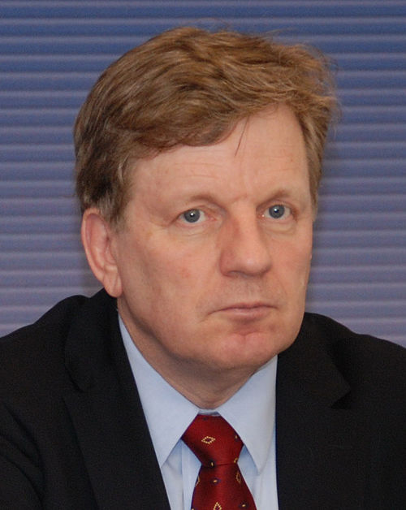
„Najpierw trzeba było właściwie opisać rzeczywistość, czyli zrozumieć, jak bardzo zmieniły się warunki, w których działa gospodarka. Czynniki, jakie decydowały o konkurencyjności u kresu epoki przemysłowej, przestały już mieć znaczenie” – Esko Aho

Slide 34
Co odróżnia marketing od PR?

Slide 35
Co odróżnia marketing od PR?
rynek vs. sztuka komunikowania się;
zaspakajanie pragnień vs. filozofia zarządzania;
klienci i firma vs. firma i strategia;
taktyka vs. strategia.

Slide 36
Cechy wspólne marketing I PR

Slide 37
Cechy wspólne marketingu i PR
porozumienie z otoczeniem;
dynamiczne otoczenie;
wymiana informacji.

Slide 38
Zasada 6 M
Misja (mission) - określony cel, przekaz i wartości towarzyszące działaniom.
Grupy docelowe (market) - grupy strategiczne i grupy taktyczne.
Budżet (money) - racjonalnie estymowany budżet kampanijny.
Treść PR (message) - główny przekaz działania.
Techniki PR (media) - główne narzędzia public relations.

Slide 39
Jaki jest cel PR w sektorze publicznym?

Slide 40
Cele PR w sektorze publicznym
informowanie obywateli,
budowanie zaufania,
wspieranie dialogu społecznego,
reagowanie w sytuacjach kryzysowych.

Slide 41
Kluczowe grupy odbiorców
obywatele – mieszkańcy, wyborcy, beneficjenci usług publicznych,
media – dziennikarze, portale informacyjne, stacje telewizyjne i radiowe,
pracownicy administracji – wewnętrzna komunikacja w urzędach i instytucjach,
partnerzy społeczni i biznesowi – NGO, firmy współpracujące z sektorem publicznym,
decydenci polityczni – posłowie, radni, ministrowie, prezydenci miast.

Slide 42
Komunikacja proaktywna
edukowanie społeczeństwa o nowych programach i inicjatywach,
organizacja kampanii społecznych (np. zdrowie, ekologia, bezpieczeństwo),
współpraca z mediami i liderami opinii.

Slide 43
Mierzalne efektywności działań PR
zasięg kampanii w mediach (ilość publikacji, wyświetlenia),
reakcje i interakcje obywateli (komentarze, ankiety).
poziom zaufania społecznego (badania opinii publicznej).

Slide 44
Marketing medialny
Całokształt działań marketingowych, prowadzonych przez środki masowego przekazu w celu zaspokojenia potrzeb odbiorców, którymi są inne media masowe, konsumenci i pozostałe grupy interesu.

Slide 45
Elementy marketingu medialnego
produkt medialny (zamienne: dobro medialne, towar medialny):
- ramówki telewizyjne;
dystrybucja medialna:
- przynależność towaru medialnego do danej grupy właścicielskiej (autopromocja, promocja zewnętrzna, promocja mieszana);
promocja medialna;
cena medialna (koszt medialny, koszt instytucjonalny/ koszt osobisty).

Slide 46
Najpopularniejsze stacje
TVP1 jest najchętniej oglądanym kanałem telewizyjnym w Polsce
TVN jest liderem oglądalności w grupie komercyjnej
Polsat plasuje się na drugim miejscu w grupie komercyjnej
TV Republika zanotowała w 2024 roku ogromny wzrost oglądalności
Najpopularniejsze programy TVP
Program "19.30" cieszy się dużą popularnością wśród widzów
Piątkowe wydanie "Teleexpressu" przyciąga ponad 1,7 mln widzów
"Pytanie dnia" przyciąga prawie 1,4 mln widzów na dwóch antenach - w TVP1 oraz TVP Info
Najpopularniejsze programy informacyjne
Najchętniej oglądaną informacyjną stacją telewizyjną w Polsce jest TVN24
Na kolejnych miejscach znalazły się Polsat News i TV Republika
Dane oglądalności
W 2024 roku TVP1 miała średnio 7,23 proc. oglądalności, Polsat 6,60 proc., a TVN 6,27 proc.
W grupie komercyjnej TVN zdobył 7,6 proc. udziału, a Polsat 7,12 proc.

Slide 47
Cena medialna
Ma zastosowanie:
proproduktowe (np. poszerzenie oferty, doinwestowanie istniejących dóbr, zagospodarowanie nisz produktowych);
prodystrybucyjne (np. wykorzystanie nowych form rozpowszechniania, reorganizacja technologiczna związana z implementacją innowacji z zakresu IT);
propromocyjne (zwiększenie nakładów na propagowanie konkretnych produktów/usług).

Slide 48
Media lokalne
wysoka wiarygodność;
liderzy opinii;
skupiają środowisko kulturotwórcze i intelektualne;
funkcja organizacyjna i mobilizacyjna;
upowszechnianie informacji.

Slide 49
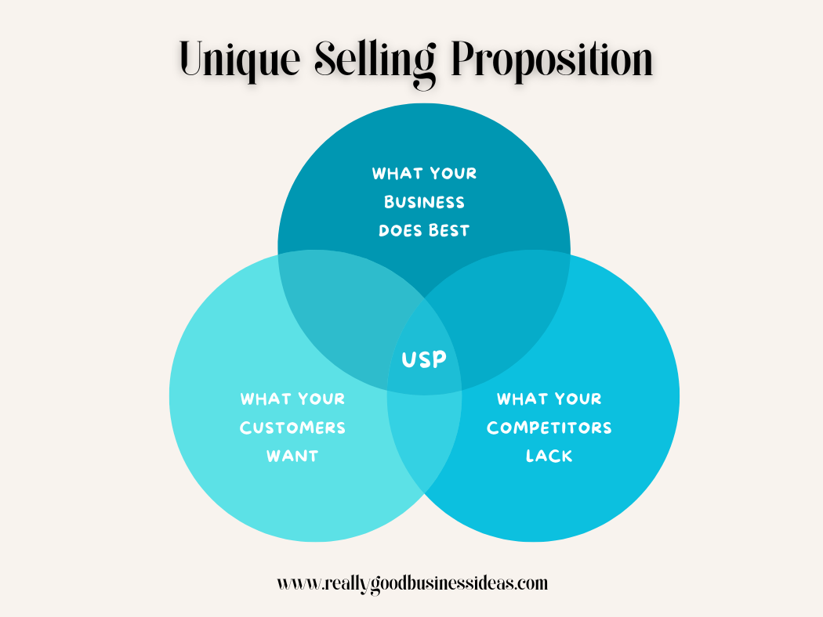
USP
Unique Selling Position

Slide 50
Zadania wydziałów prasowych
inicjowanie i utrzymywanie stałych kontaktów z dziennikarzami;
udzielanie dziennikarzom pomocy w pozyskaniu niezbędnych informacji w urzędzie administracji samorządowej oraz jednostkach mu podległych;
redagowanie i dostarczanie mediom materiałów informacyjnych i perswazyjnych dotyczących wydarzeń́ i spraw lokalnych, a w szczególności działań JST;
koordynowanie autoryzacji wypowiedzi i wywiadów udzielonych przez przedstawicieli urzędu administracji samorządowej;
monitorowanie mediów;
organizowanie wydarzeń medialnych, takich jak briefingi i konferencje prasowe;
nadzorowanie lub prowadzenie witryny internetowej JST lub części witryny adresowanej do dziennikarzy;
redagowanie sprostowań i odpowiedzi oraz prowadzenie spraw z nimi związanych.

Slide 51
Zasady współpracy samorządów z mediami
regularność,
celowość;
uczciwość;
rzetelność;
partnerstwo;
wzajemne zrozumienie oczekiwań i potrzeb;
profesjonalizm.

Slide 52
Kompetencje specjalistów PR
podstawy koncepcji i zasad PR, kultury, historii, filozofii i psychologii społecznej;
komunikowanie – media i zasady funkcjonowania, metody badań w zakresie komunikacji i umiejętności pisania;
technologia – znajomość oprogramowania, umiejętność poruszania się w Internecie, świadomość zasobów cyberprzestrzeni;
dobra orientacja w zjawiskach zachodzących w otoczeniu – znajomość aktualnych zdarzeń i czynników o istotnym znaczeniu społecznym: literatury, języka, polityki i wiedzy o świecie współczesnym;
znajomość zagadnień gospodarczych;
znajomość problemów własnej organizacji;
znajomość pracy biurowej i biurokracji – umiejętność poruszania się w zbiurokratyzowanej organizacji oraz zdobywania pozycji sprzyjającej efektywnym działaniom;
znajomość technik zarzadzania – znajomości sposobów kształtowania społecznej orientacji oraz nacisków i zakresów odpowiedzialności właściwych kierownictwu wyższego szczebla.

Slide 53
Kompetencje rzecznika
rozumie potrzeby dziennikarzy;
dotrzymuje słowa;
jest źródłem wiarygodnych informacji;
jest zwięzły;
unika pułapek logicznych i językowych;
spełnia najwyższe standardy dobrego wychowania.

Slide 54
Rodzaje tożsamości społecznej
emocjonalna;
funkcjonalna.

Slide 55
Rodzaje tożsamości określające pozycję instytucji
formalne – zamierzone, tworzone przez gremia kierownicze,
nieformalne – płynne, uzależnione od jednostek;
postrzegane – dające się uchwycić poprzez analizę badawczą;
złudne – składające się z wszelkich wyobrażonych działań i postaw.

Slide 56
Public Relations zaczyna się w domu

Slide 57
Bibliotekarka

Slide 58
Czym jest wizerunek?

Slide 59
Wizerunek
ogół wyobrażeń na temat placówki istniejącym w otoczeniu [...] wizerunek jest portretem, obrazem, podobizną.

Slide 60
Elementy wizerunkowe
stan organizacji;
komunikowanie o stanie;
społeczny rezonans.

Slide 61
Wizerunek
wizerunek rzeczywisty – obejmuje on wewnętrzne wartości, organizacyjne zachowania i działania;
wizerunek komunikowany – obejmujący informacje przekazywane przez bibliotekę za pomocą istniejącego w jej ramach systemu komunikowania się;
wizerunek wyobrażony – czyli taki, który kształtuje otoczenie;
wizerunek idealny – czyli obraz, który biblioteka mogłaby osiągnąć, gdyby zawsze postępowała zgodnie z założeniami wewnętrznego PR i nie popełniała błędów w zakresie polityki personalnej;
wizerunek pożądany – taki, który podkreślany jest przez kierownictwo biblioteki.

Slide 62
Trzy rodzaje celów PR
ogólne;
pośrednie;
bieżące.

Slide 63
https://demagog.org.pl

Slide 64
Podsumowanie
badanie konkurencji, badanie dotychczasowych działań komunikacyjnych firmy (tzw. audyt komunikacyjny),
badanie potrzeb obecnych klientów, badanie potencjału innych grup docelowych,
ustalenie celów strategicznych w krótkim i długim terminie,
konsultacje z działem finansowym w sprawie potencjalnej skali realnych działań,
estymacja sił przerobowych obecnego zespołu, decyzja o współpracy z podmiotem zewnętrznym lub poszerzenie dotychczasowego działu,
przygotowanie strategii oraz taktyki,
ustalenie metryk i sposobu monitoringu,
ewaluacja strategii przez zespół i zarząd,
poprawki i wdrożenie.

